Slide 1
DATA ANALYTICS POWER BI NIVEL AVANZADO
Capítulo 2: Editor de consultas (avanzado)

Slide 2
OBJETIVOS
Al finalizar el capítulo, el alumno logrará:
Aplicar la metodología de diseño de negocio usando herramientas de transformación del editor de consultas.
Identificar las diferentes funciones avanzadas del Lenguaje M.

Slide 3
AGENDA
Crear modelo de negocios
Lenguaje M
Operadores de lenguaje M
Declaraciones
Statements Try Otherwise
Funciones Lenguaje M
Parámetros
Funciones personalizadas

Slide 4
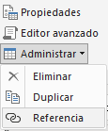
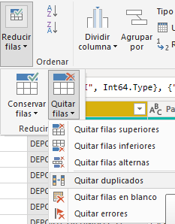
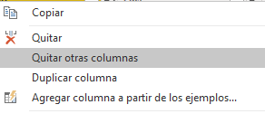
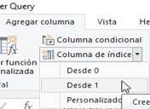
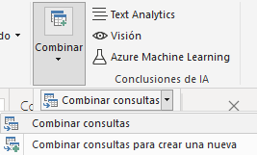
1. CREAR MODELO DE NEGOCIOS
Crear Dimensiones
Elegir de la tabla original solo los campos relacionado a la dimensión a crear (códigos, descripciones y demás)
Datos únicos
Las perspectivas de negocio deben almacenar datos únicos por ser tablas maestras.
Referencia / Duplicar
Para separar los datos de las tablas de dimensiones y las tablas de hechos o transacciones
3
1
2
Crear Clave única (ID)
Las tablas de dimensión deben disponer de una clave única (ID). En caso que no cuente con una clave única de origen, se creará.
Combinar
Mezclar tablas de transacciones y tablas de dimensión para obtener las llaves foráneas (FK.)
Crear Tabla de hechos
Elegir de la tabla original solo columnas de campos llaves y columna de medidas.
4
5
6

Slide 5
EJERCICIO 2.1 : CREAR MODELO DE NEGOCIOS (DIMENSIONES Y FACT TABLE))
En este ejercicio, el alumno podrá:
Conectarse desde un origen de datos y validar el modelo dimensional.

Slide 6
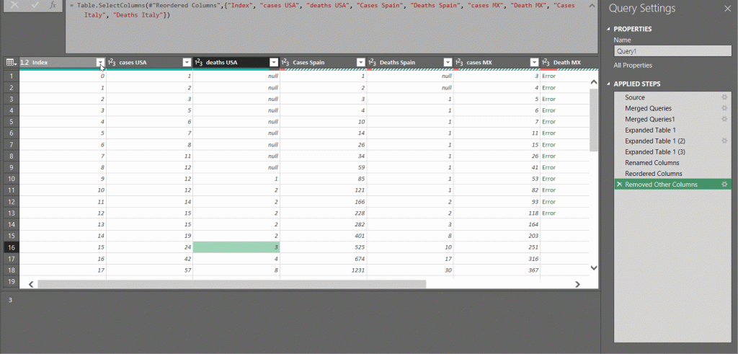
2. LENGUAJE M
La M es inicial para mezcla de datos, pues el editor de consultas de Power BI Desktop se encarga de conectar datos de diferentes medios para poder mezclarlos.
El código M es el lenguaje que opera tras el editor de consultas (Power Query). Cuando se crea una transformación de datos en la interfaz del editor de consultas se escribe el código M correspondiente para cada consulta.
La funcionalidad del lenguaje en código M, lo hace eficaz a la hora de evaluar datos y arrojar resultados. Este código cuenta con una gran librería de funciones predefinidas disponibles y con la opción para poder crear las propias.

Slide 7
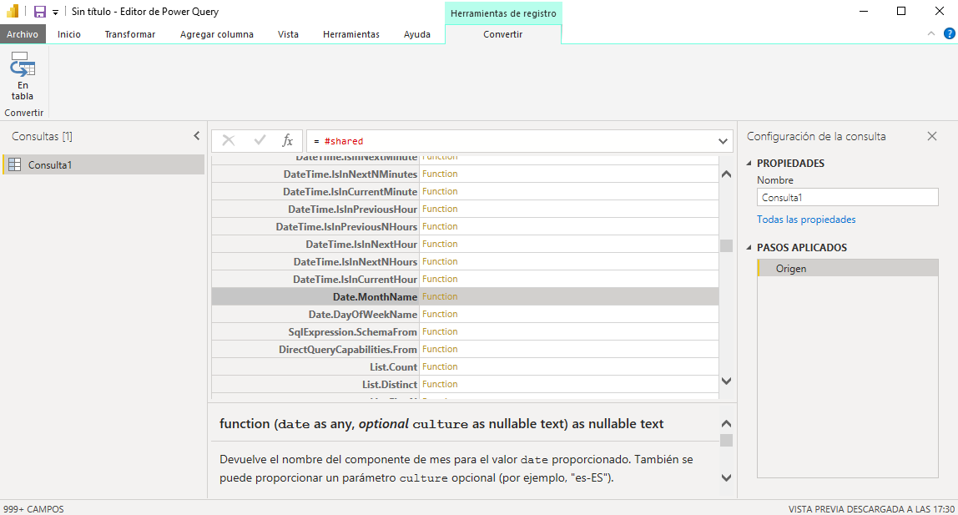
2. LENGUAJE M
Funciones Librerías estándar
Debido a que el código M es un lenguaje funcional, su base de funcionamiento son las funciones y cuenta con una extensa librería de funciones predefinidas (librería estándar).
En una consulta en blanco puede ejecutar la siguiente función: #shared y se visualizará la lista de librerías de funciones de Lenguaje M.

Slide 8
2. LENGUAJE M
Expresiones y Valores
Una expresión es algo que puede ser evaluado y arroja un valor en el editor de consultas (Power Query).
Un valor es un pedazo de información, que pueden ser números, texto, lógicos, nulls, binario, hora, fecha, duración; siempre son valores individuales.
Los valores también pueden ser estructuras más elaboradas que valores regulares, como pueden ser listas, tablas o registros.
Valores literales únicos
Valores intrínsecos único
«Ejemplo» siendo un valor de texto.
123.45 siendo un valor numérico.
true siendo un valor lógico.
null siendo la ausencia de un valor
#time (horas, minutos, segundos)
#date (años, meses, días)
#datetime (años, meses, días, horas, minutos, segundos)
#datetimexone (años, meses, días, horas, minutos, segundos, desplazamiento de horas, desplazamiento de minutos)
#duration (días, horas, minutos, segundos)
«1 +1 » evalúa a 2
«10 > 5» evalúa a true
#date(2020,04,28) evalúa a 2020-04-28

Slide 9
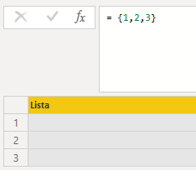
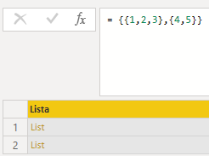
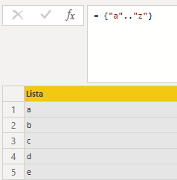
2. LENGUAJE M
Valores estructurados
Secuencias ordenadas de valores. Se puede definir una lista usando llaves «{}»
Listas de listas son posibles, por lo que «{{1, 2, 3}, {4, 5}}» sería una lista conformada por dos listas.
Listas secuenciales si se usa el formato {x..y}

Slide 10
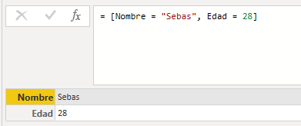
2. LENGUAJE M
Registros
Un registro es una secuencia ordenada de campos.
Cada campo cuenta con un nombre que lo identifica como un único y un valor que puede ser de cualquier tipo.
Los campos se pueden definir usando llaves cuadradas «[]».
= [Nombre = "Sebas", Edad = 28]

Slide 11
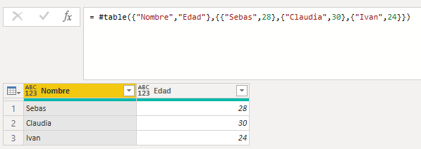
2. LENGUAJE M
Tablas
Una tabla es una secuencia ordenada de columnas en donde cada fila es una lista.
Solo pueden ser construidas si se usa una función intrínseca.
Para hacer una tabla, se debe usar la función «#table()».
#table({"Nombre","Edad"},{{"Sebas",28},{"Claudia",30},{"Ivan",24}})

Slide 12
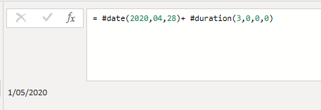
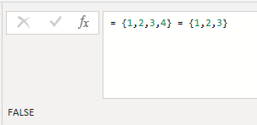
3. OPERADORES DE LENGUAJE M
Aritmética
El código M viene con las funciones básicas de una calculadora con las que también cuenta el Excel básico (+, -, *, /)
Comparación
Es posible comparar valores en código M usando los símbolos de comparación correspondientes (<, >, <=, >=, =, <>)
= #date(2020,04,28) + #duration(3,0,0,0)
= {1,2,3,4} = {1,2,3}

Slide 13
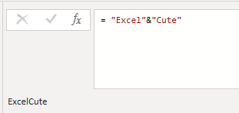
3. OPERADORES DE LENGUAJE M
Concatenación y Fusión
Se puede concatenar un texto, así como, se pueden fusionar listas, registros y tablas usando el símbolo «&»
Lógica
Se pueden hacer operaciones en valores booleanos o expresiones que sean evaluadas a valores booleanos por medio de los operadores «not», «and» y «or».
let
Origen = #table({"Number"},{{"10"},{"20"},{"30"}}),
#"Tipo cambiado" = Table.TransformColumnTypes(Origen,{{"Number", Int64.Type}}),
#"Personalizada agregada" = Table.AddColumn(#"Tipo cambiado", "Test1", each [Number] > 8 and [Number] < 25)
in
#"Personalizada agregada"

Slide 14
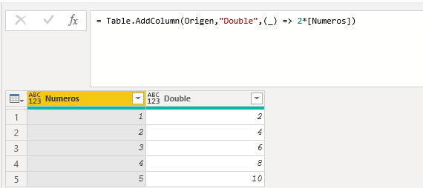
4. DECLARACIONES
each = (_)=>
Each
Cada expresión «each» es una taquigrafía para declarar funciones tomando un solo parámetro «_» (guion bajo).
Origen = #table({"Numeros"},{{1},{2},{3},{4},{5}}),
#"Adiciona Columna Personalizada" =Table.AddColumn(Origen,"Double",(_) => 2*[Números])

Slide 15
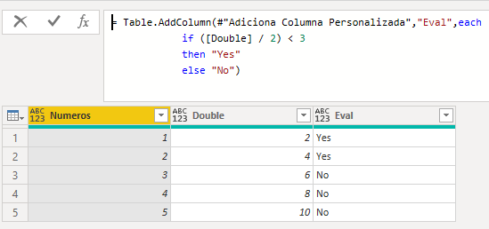
4. DECLARACIONES
If Else Then
El código M es bastante escaso comparado a otros lenguajes de programación en el área de expresiones lógicas, dado que no cuenta con statements de select case o loop.
Con lo que cuenta son expresiones «if… then… else»
Origen = #table({"Numeros"},{{1},{2},{3},{4},{5}}),
#"Adiciona Columna Personalizada" =Table.AddColumn(Origen,"Double",(_) => 2*[Numeros]),
#"If statement" = Table.AddColumn(#"Adiciona Columna Personalizada","Eval",each
if ([Double] / 2) < 3
then "Yes"
else "No")

Slide 16
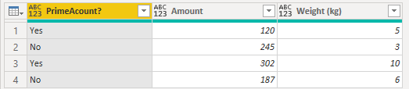
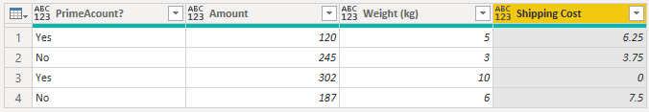
4. DECLARACIONES
If anidados
Escenario práctico: Cálculo del coste de envío de un pedido.
Origen = #table({"PrimeAcount?","Amount","Weight (kg)"},{{"Yes",120,5},{"No",245,3},{"Yes",302,10},{"No",187,6}})
#"Personalizada agregada" = Table.AddColumn(Origen, "Shipping Cost", each if [#"PrimeAcount?"] ="Yes" and
[#"Weight (kg)"] < 5 and
[Amount] > 100
then 0
else
if [#"PrimeAcount?"] = "Yes" and
[Amount] > 200
then 0
else
[#"Weight (kg)"] * 1.25)
in
#"Personalizada agregada"

Slide 17
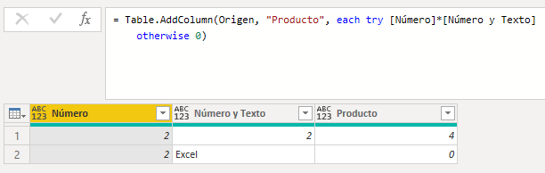
5. STATEMENTS TRY OTHERWISE
Los errores son algo que pueden suceder cuando se intentan hacer operaciones que requieren tipos particulares de datos.
Por ejemplo, intentar multiplicar un número con un valor de texto resultará en un error. Estos errores pueden evitarse por medio de una expresión «try… otherwise…»
let
Origen = #table({"Número", "Número y Texto"}, {{2, 2}, {2, "Excel"}}),
#"Added Custom" = Table.AddColumn(Origen, "Producto", each try [Número]*[Número y Texto] otherwise 0)
in
#"Added Custom"

Slide 18

6. FUNCIONES LENGUAJE M
De Duración
#duración
Crea un valor de duración a partir de números que representan días, horas, minutos y segundos (fraccionarios).
Duration.Days
Calcula el número de días entre fechas
Duration.Days(#duration(5, 4, 3, 2))

Slide 19


6. FUNCIONES LENGUAJE M
De Fecha y Hora
DateTime.Date
Devuelve el componente de fecha dateTime, lo dado en date, datetime o datetimezone valor
DateTime.LocalNow
Devuelve un datetime valor establecido en la fecha y hora actuales en el sistema = DateTime.LocalNow ()
= DateTime.Date(#datetime(2010,12,31,11,56,02))
Cantidad de días entre dos fechas :
= Duration.Days (DateTime.Date (DateTime.LocalNow ()) - DateTime.Date(#datetime(2021,08,1,0,0,0)))

Slide 20


6. FUNCIONES LENGUAJE M
De Fecha y Hora
Date.Year
Devuelve el componente del año
Date.Month
Devuelve el componente de meses
= Date.Month(DateTime.LocalNow ())
= Date.Year(DateTime.LocalNow ())
Cantidad de años entre dos fechas :
= Date.Year(DateTime.LocalNow ()) - Date.Year(DateTime.Date(#datetime(2012,08,1,0,0,0)))

Slide 21
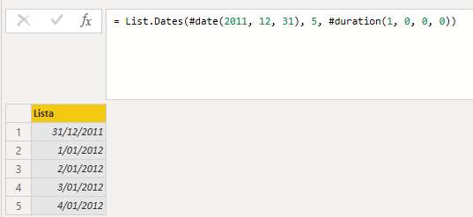
6. FUNCIONES LENGUAJE M
De Lista
List.Date
Devuelve una lista de valores de fechas considerando una fecha de inicio. El incremento se proporciona por un valor de incremento proporcionado.
Ejemplo: Crear una lista de 5 valores, a partir de la víspera de Año Nuevo (#date (2011, 12, 31)) aumentando en 1 día (#duration (1, 0, 0, 0)).
= List.Dates(#date(2011, 12, 31), 5, #duration(1, 0, 0, 0))

Slide 22
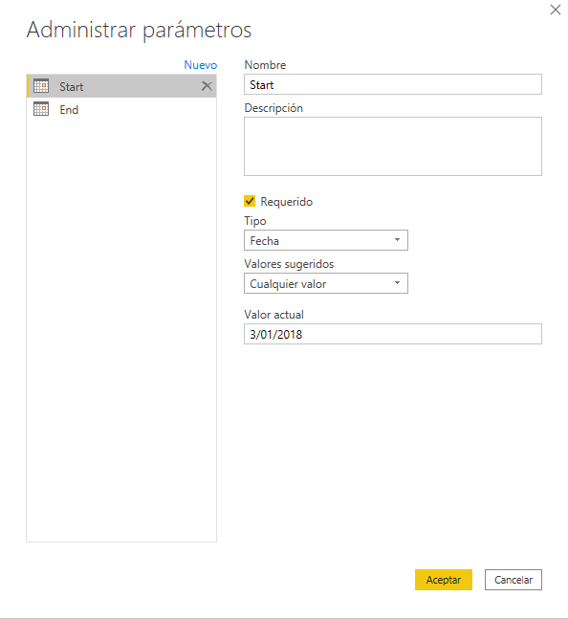
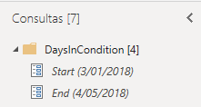
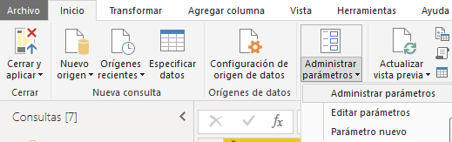
7. PARÁMETROS
Un parámetro sirve como una manera de almacenar y administrar fácilmente un valor que se puede reutilizar.
Los parámetros proporcionan flexibilidad para cambiar dinámicamente la salida de las consultas en función de su valor.
2
1

Slide 23
Ejercicio Nº 2.2: Crear una dimensión de Tiempo en Editor de Consultas
En este ejercicio, el alumno creará una dimensión Tiempo usando parámetros y Lenguaje M, relacionados a funciones de fecha.

Slide 24
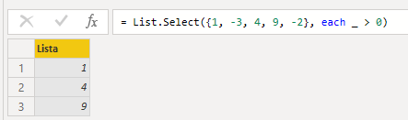
8. FUNCIONES PERSONALIZADAS
List.Select
Devuelve una lista de valores de la lista que coinciden con la condición de selección.
Ejemplo: Encuentre los valores en la lista {1, -3, 4, 9, -2} que sean mayores que 0.
=List.Select({1, -3, 4, 9, -2}, each _ > 0)

Slide 25
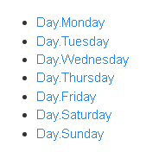
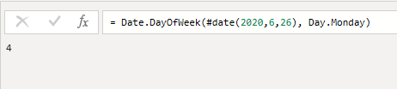
8. FUNCIONES PERSONALIZADAS
Date.DayOfWeek
Devuelve un número (de 0 a 6) indicando el día de la semana al que corresponde un valor temporal.
Ejemplo: obtener el número de día de la semana correspondiente al 26 de junio de 2020 (viernes) y considerando el lunes como primer día de la semana con la siguiente expresión:
= Date.DayOfWeek(#date(2020,6,26), Day.Monday)

Slide 26
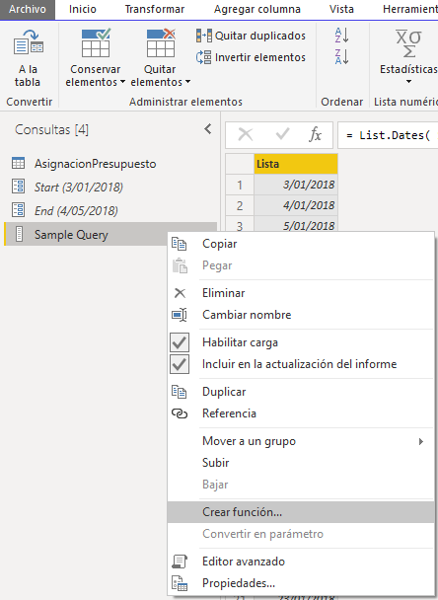
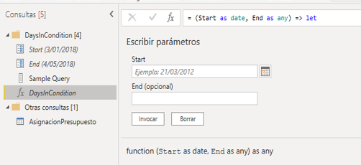
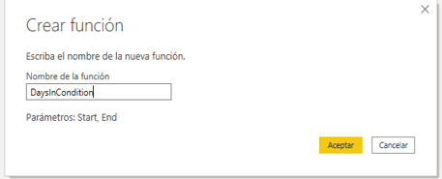
8. FUNCIONES PERSONALIZADAS
Una función es un valor que representa una asignación de un conjunto de valores de argumento a un valor único.
2
1

Slide 27
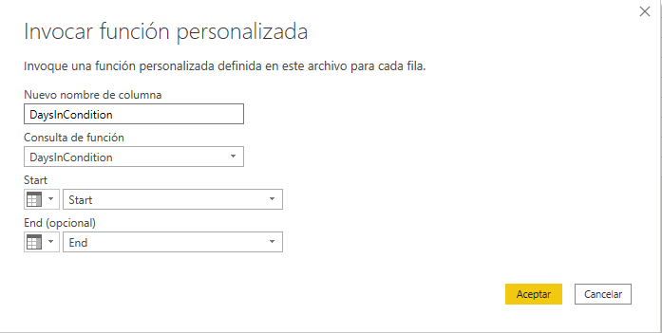
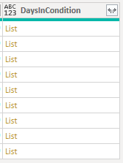
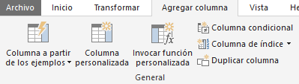
8. FUNCIONES PERSONALIZADAS
Una función se invoca mediante un conjunto de valores de entrada (los valores de argumento) y genera un único valor de salida (el valor devuelto).
2
1

Slide 28
Ejercicio 2.3 : Distribuir valores en un rango de fechas de días hábiles
En este ejercicio, el alumno podrá:
Aplicar funciones personalizadas a un conjunto de datos.

Slide 29
Ejercicio 2.4: Crear Parámetros y Funciones en Power BI para combinar archivos desde una carpeta
En este ejercicio, el alumno podrá:
Aplicando funciones y parámetros para carga masiva de datos.

Slide 30
TAREA Nº 2: COMBINAR CONSULTAS CON COINCIDENCIA APROXIMADA
Al finalizar la tarea, el alumno logrará:
Fusionar los datos desde un origen Web usando coincidencia aproximada.

Slide 31
BIBLIOGRAFÍAS
Se sugiere revisar los siguientes enlaces para profundizar en los conceptos tratados en el presente capítulo:
Modelo de Negocios, definición, aplicación y optimización con herramientas de BI
https://blog.comparasoftware.com/modelo-de-negocio/
Creando proyectos de Inteligencia de negocios
https://www.youtube.com/watch?v=LDi58x7OAVw/
Referencia de la función Power Query M
https://docs.microsoft.com/en-us/powerquery-m/power-query-m-function-reference
Parámetros de consulta M dinámicos en Power BI Desktop
https://docs.microsoft.com/es-es/power-bi/connect-data/desktop-dynamic-m-query-parameters

Slide 32
RESUMEN
En este capítulo, usted aprendió:
El diseño de un modelo de datos proporciona una alternativa para identificar los diferentes procesos de negocio que requieren ser evaluados para una adecuada toma de decisiones.
La existencia de dos tipos de modelamiento (estrella y copo de nieve) proporcionan la flexibilidad que se requiere para los diferentes escenarios de negocio actual.

